Slide 1



CHÀO MỪNH QUÝ THẦY CÔ DỰ GIỜ THĂM LỚP!
Môn:Ngữ văn - Lớp 8

Slide 2
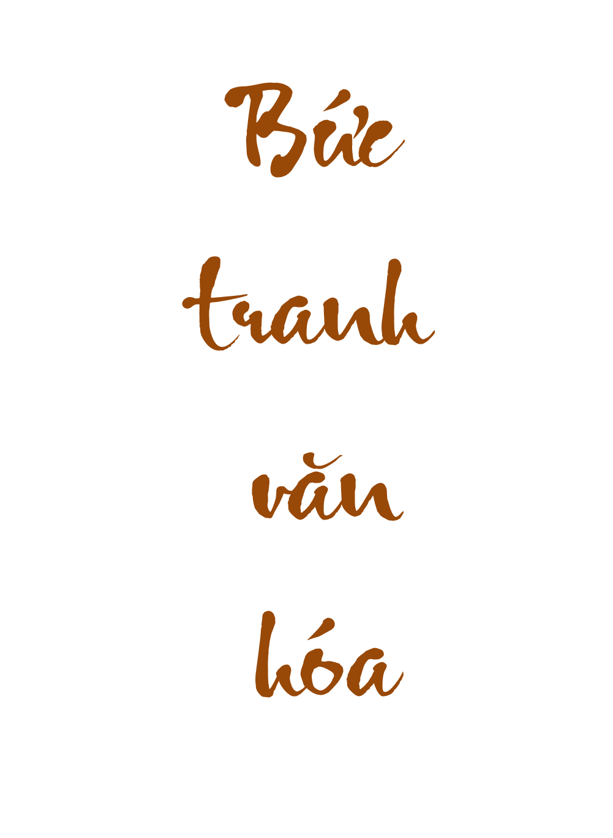
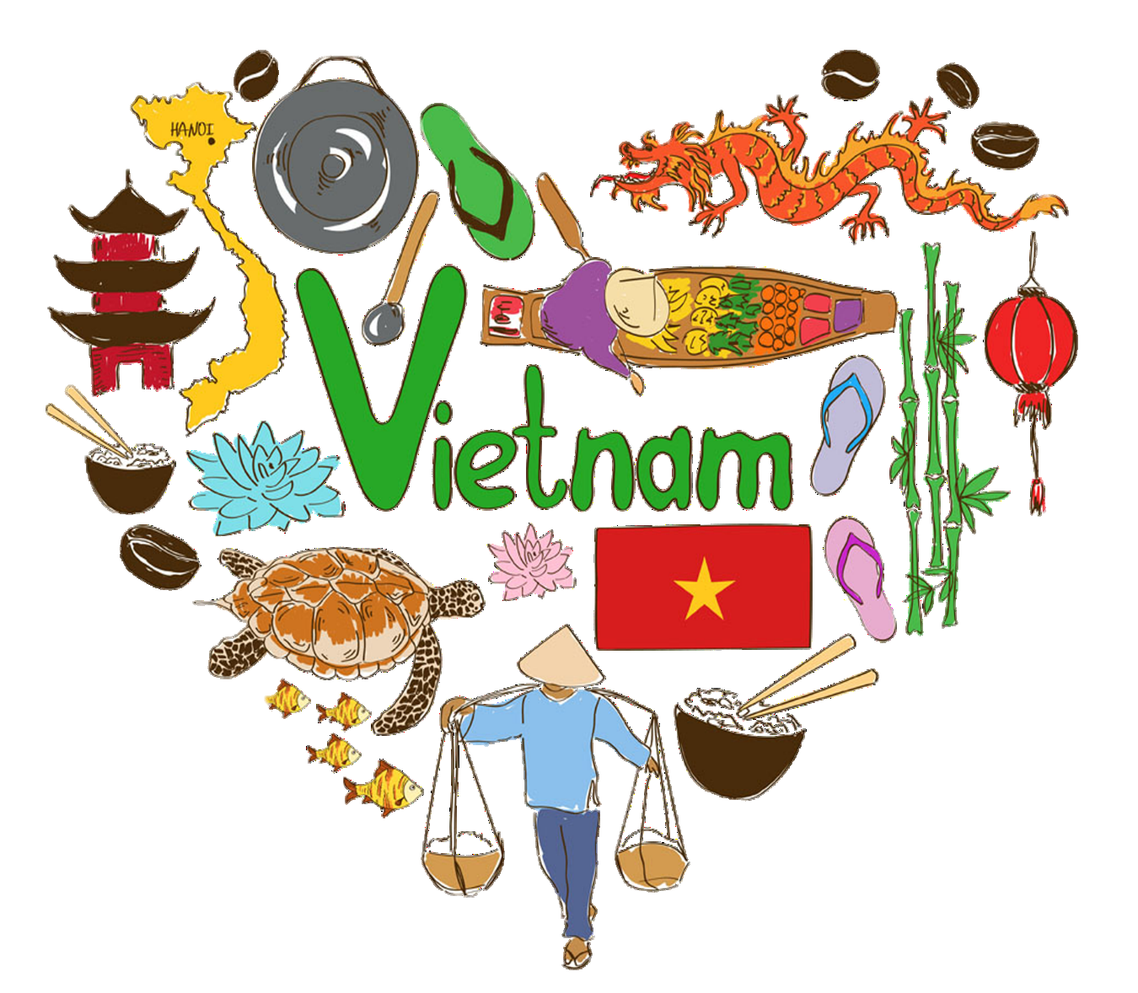
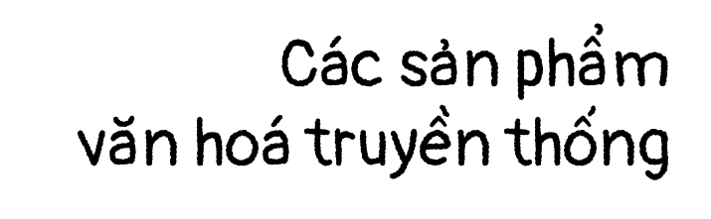

Slide 3
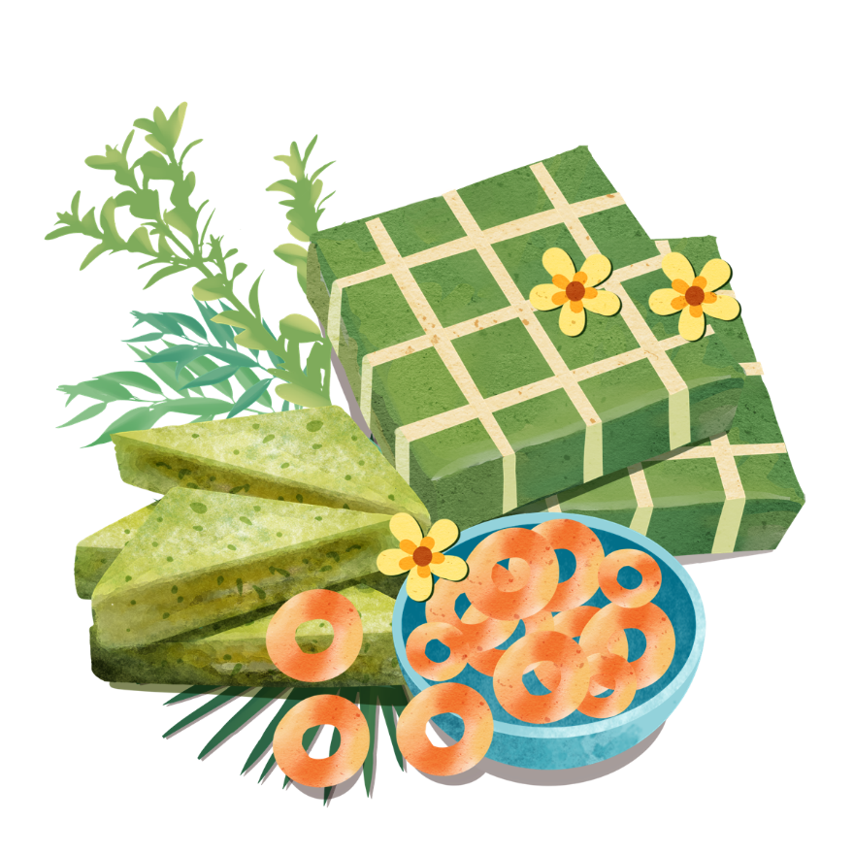
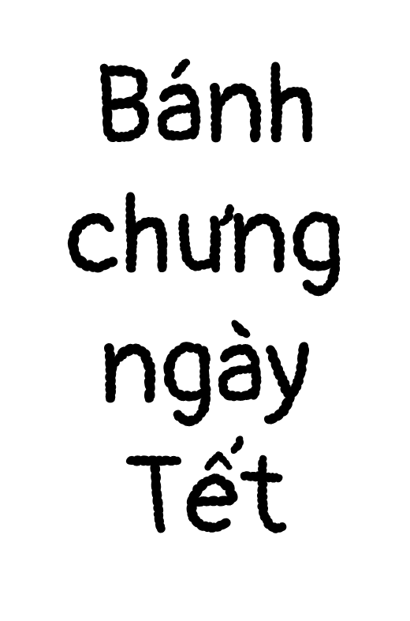

Slide 4
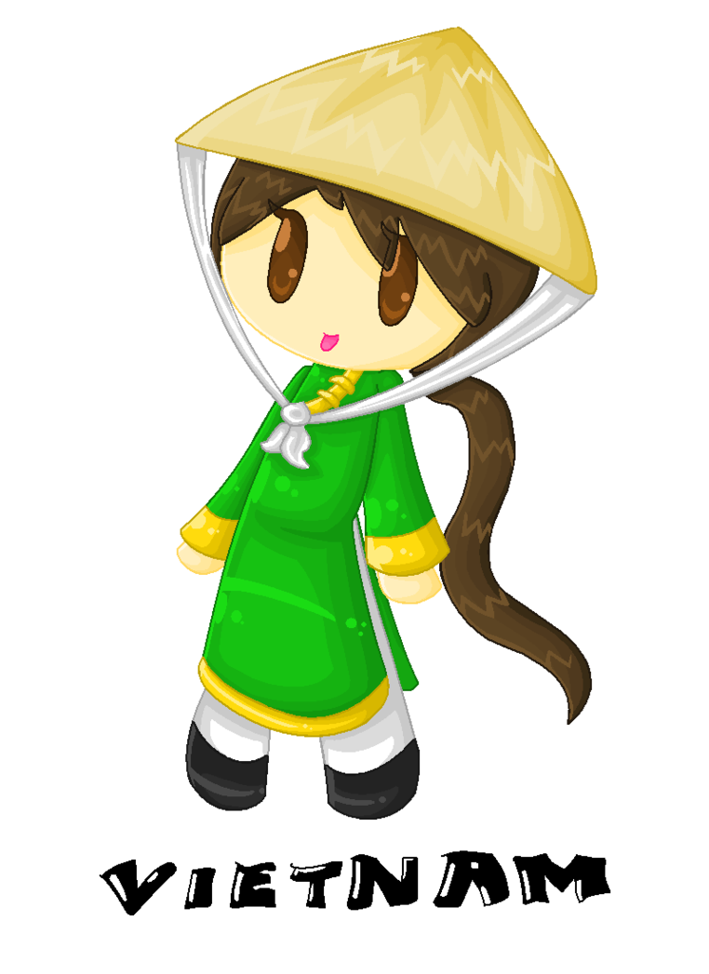
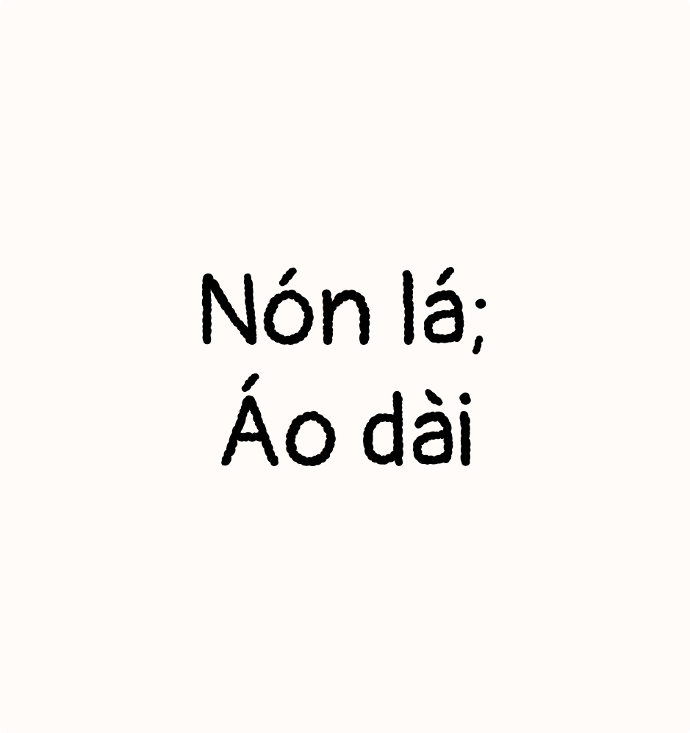

Slide 5
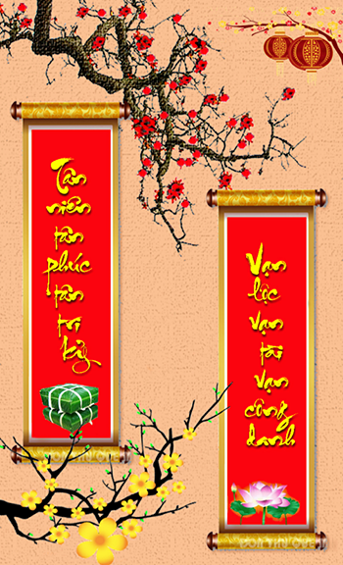
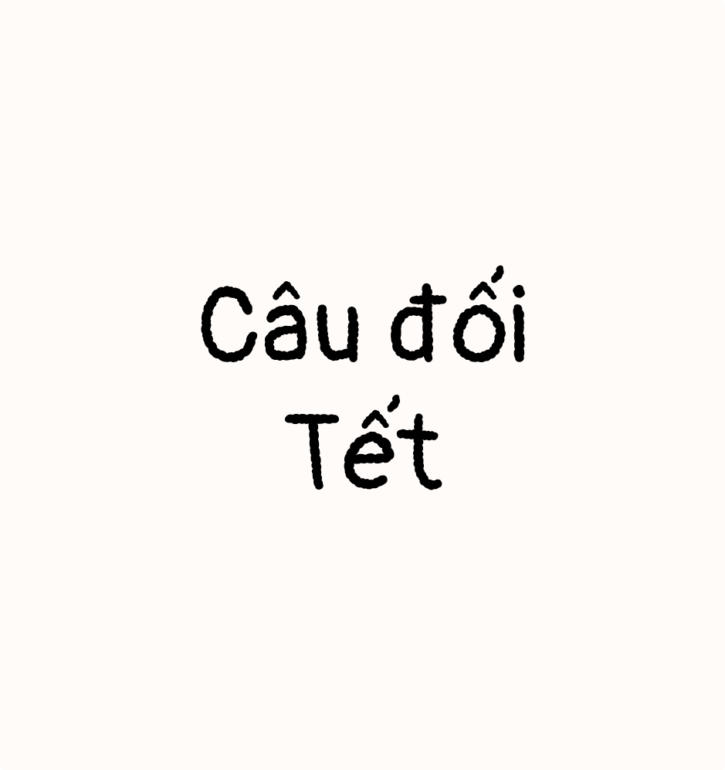

Slide 6
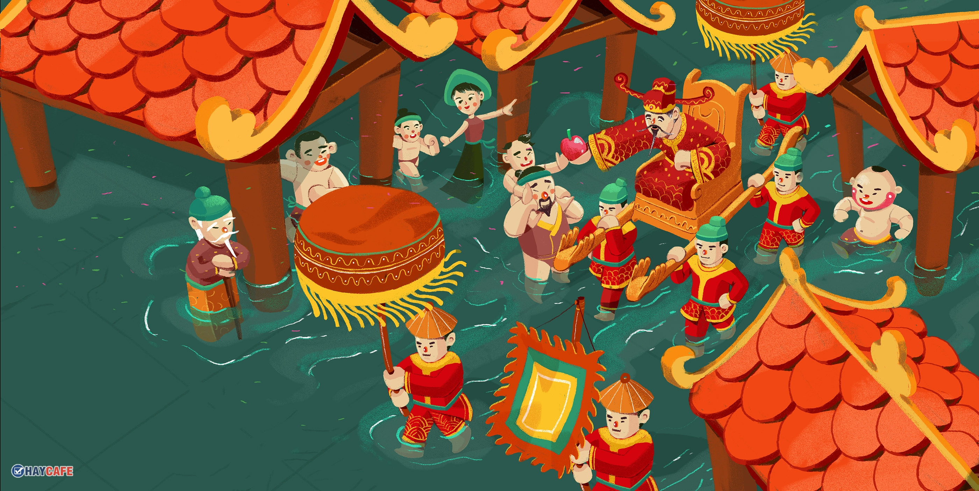
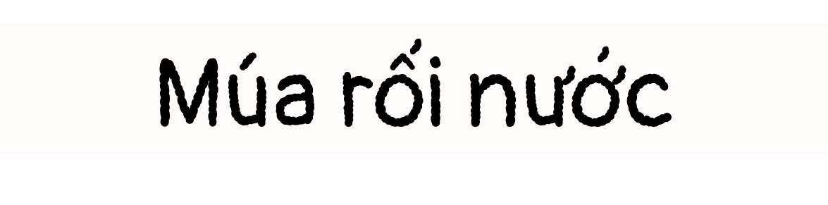

Slide 7
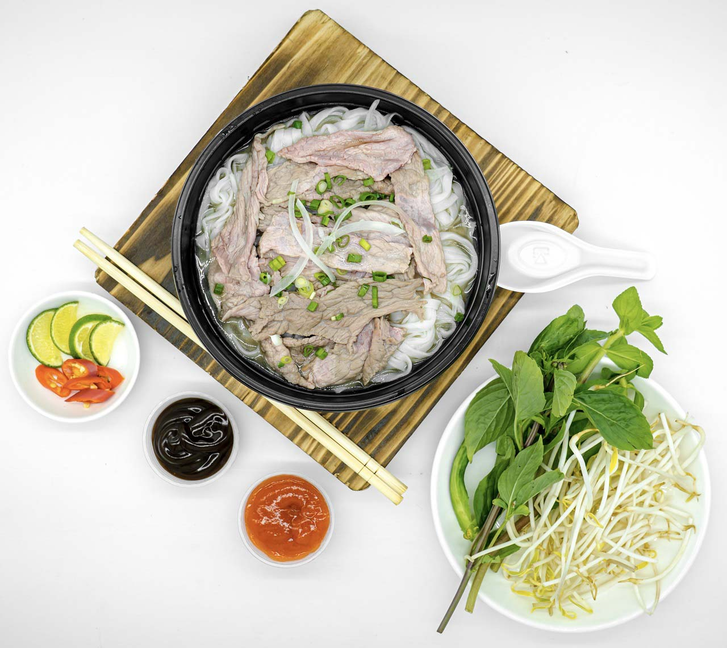
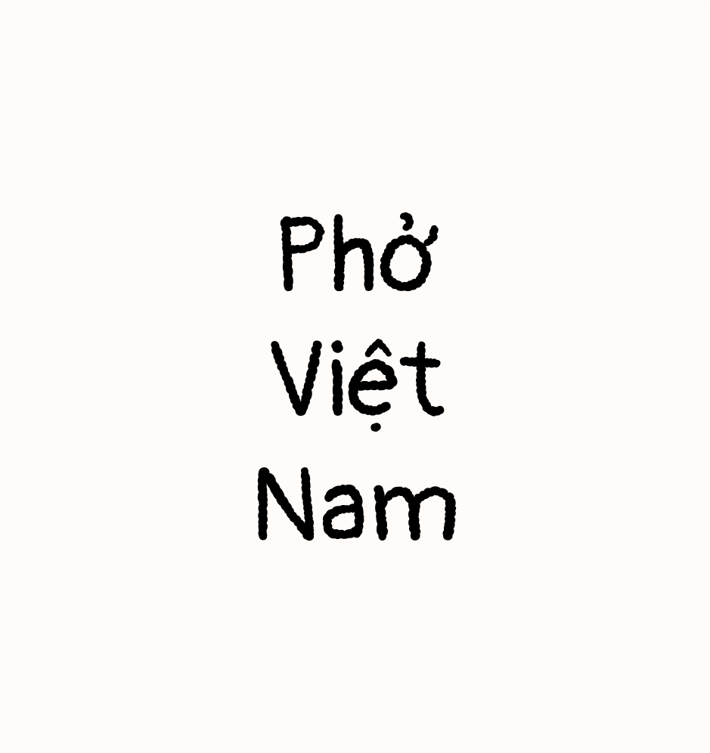

Slide 8
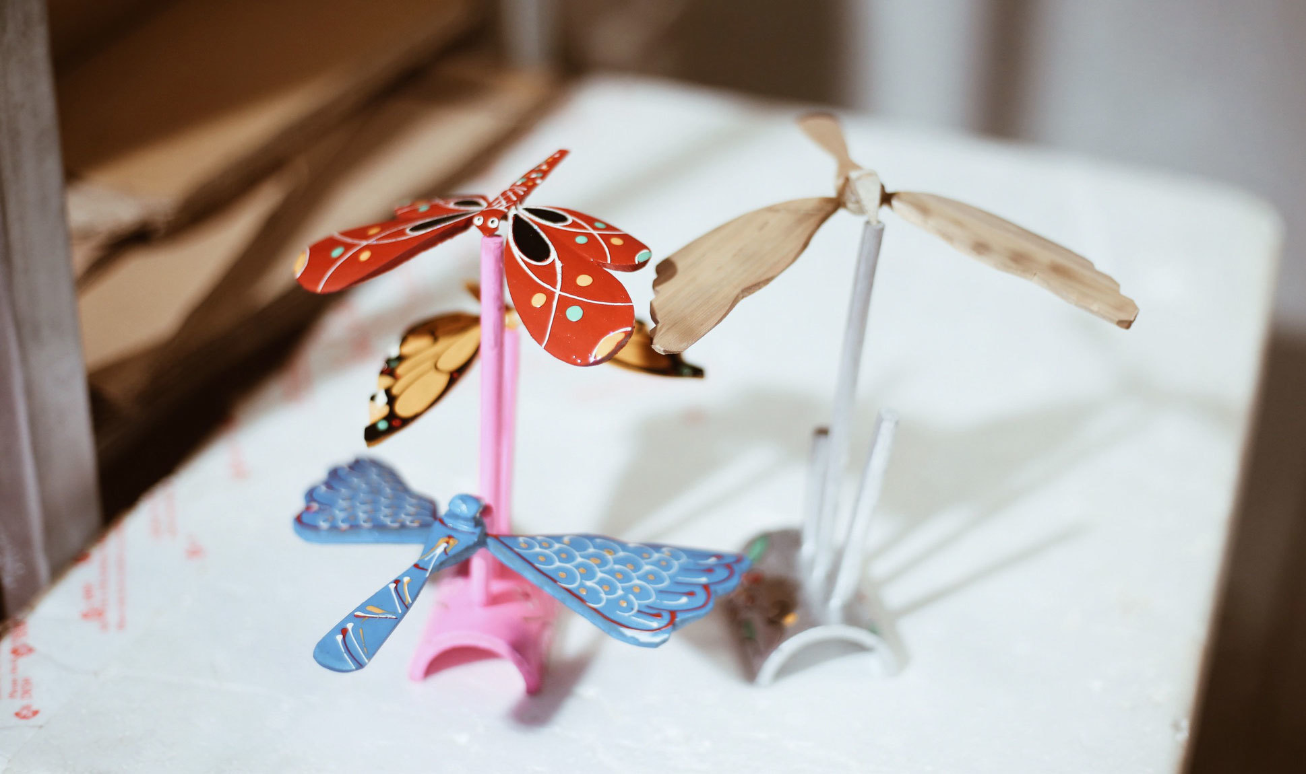


Slide 9
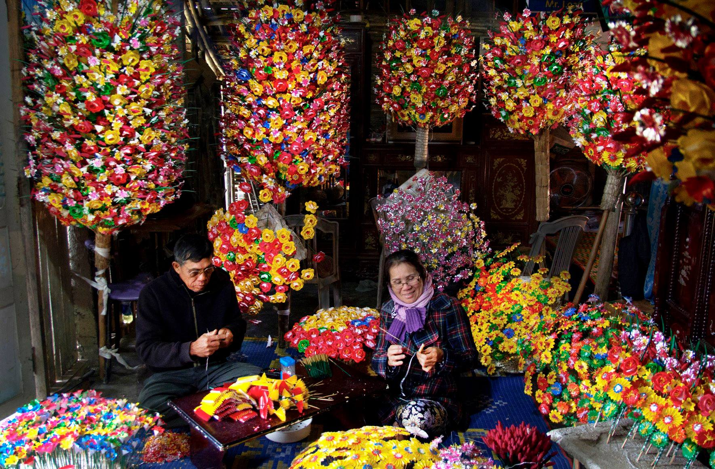
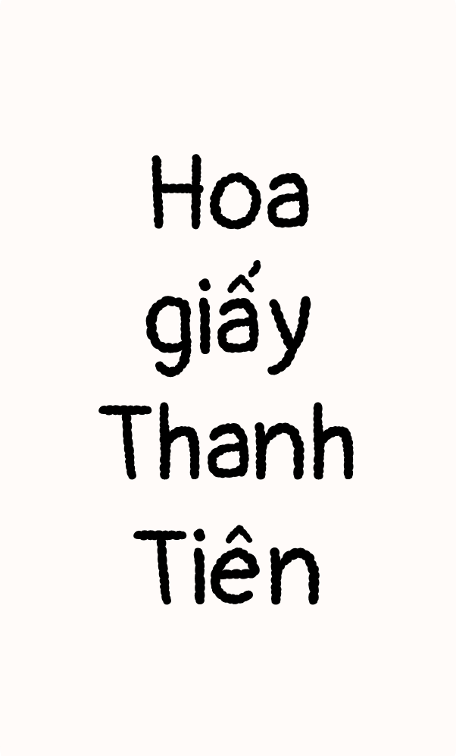

Slide 10
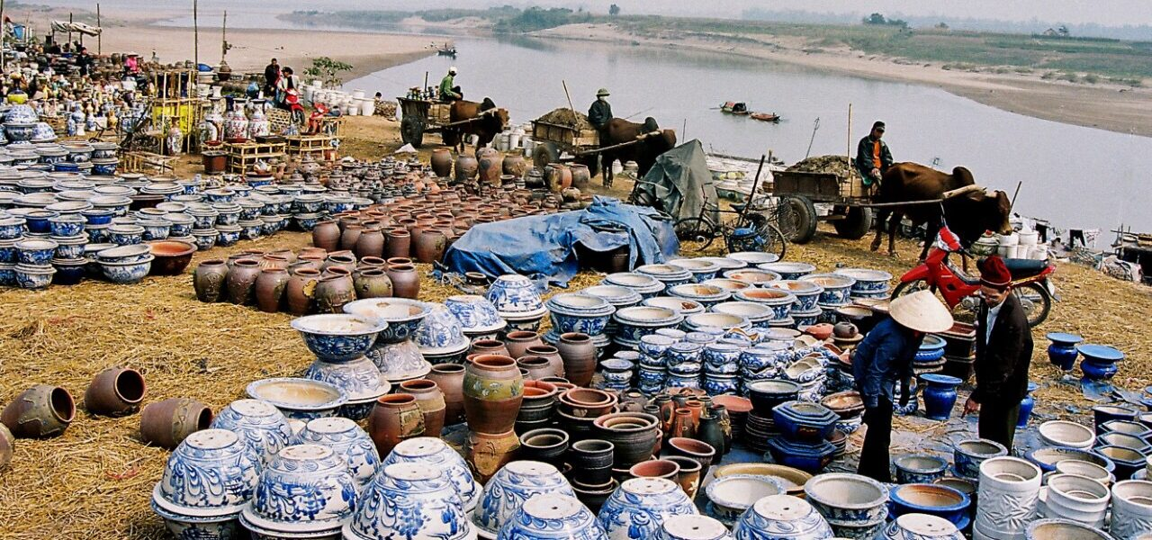
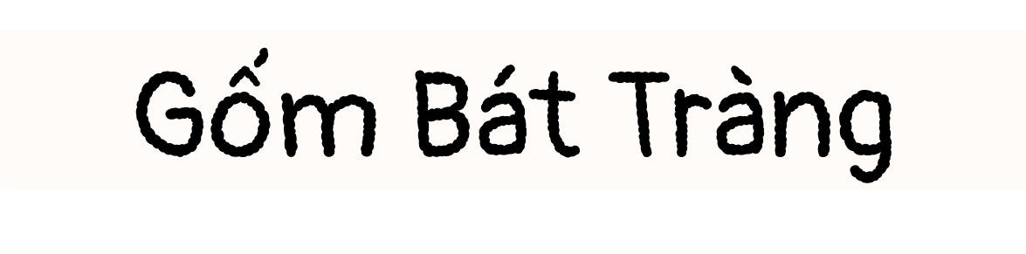

Slide 11
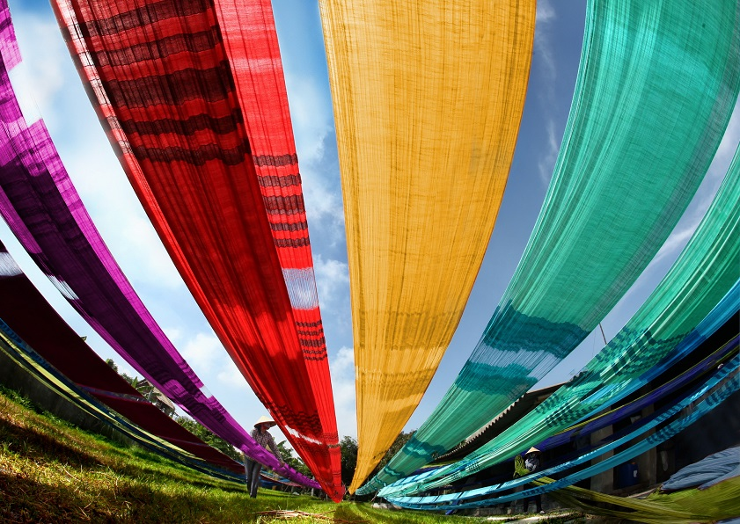
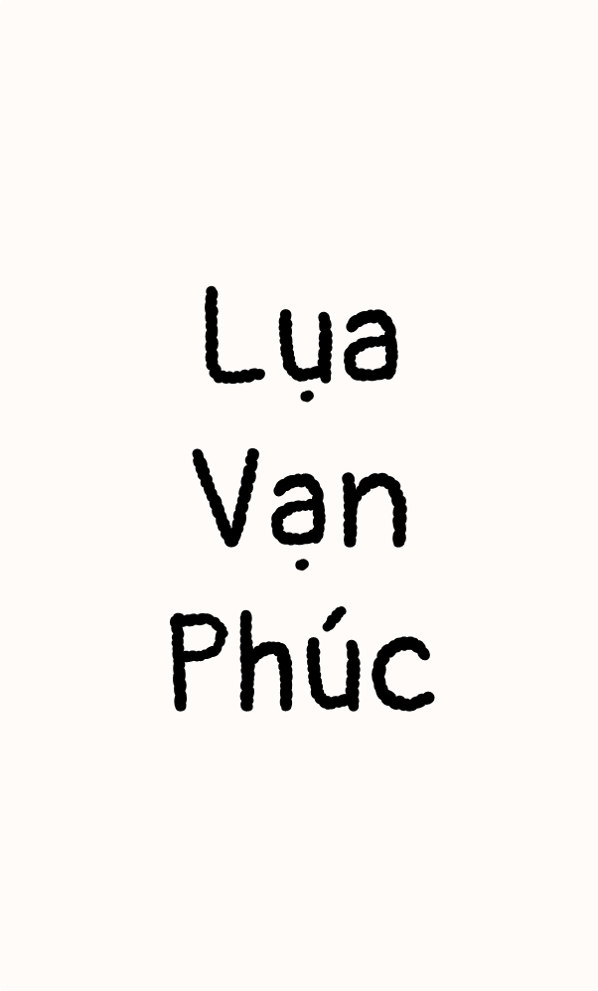

Slide 12


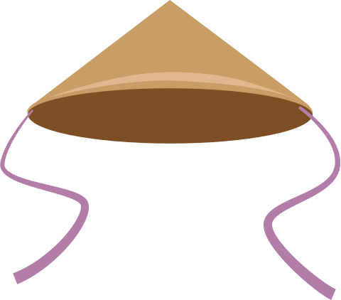
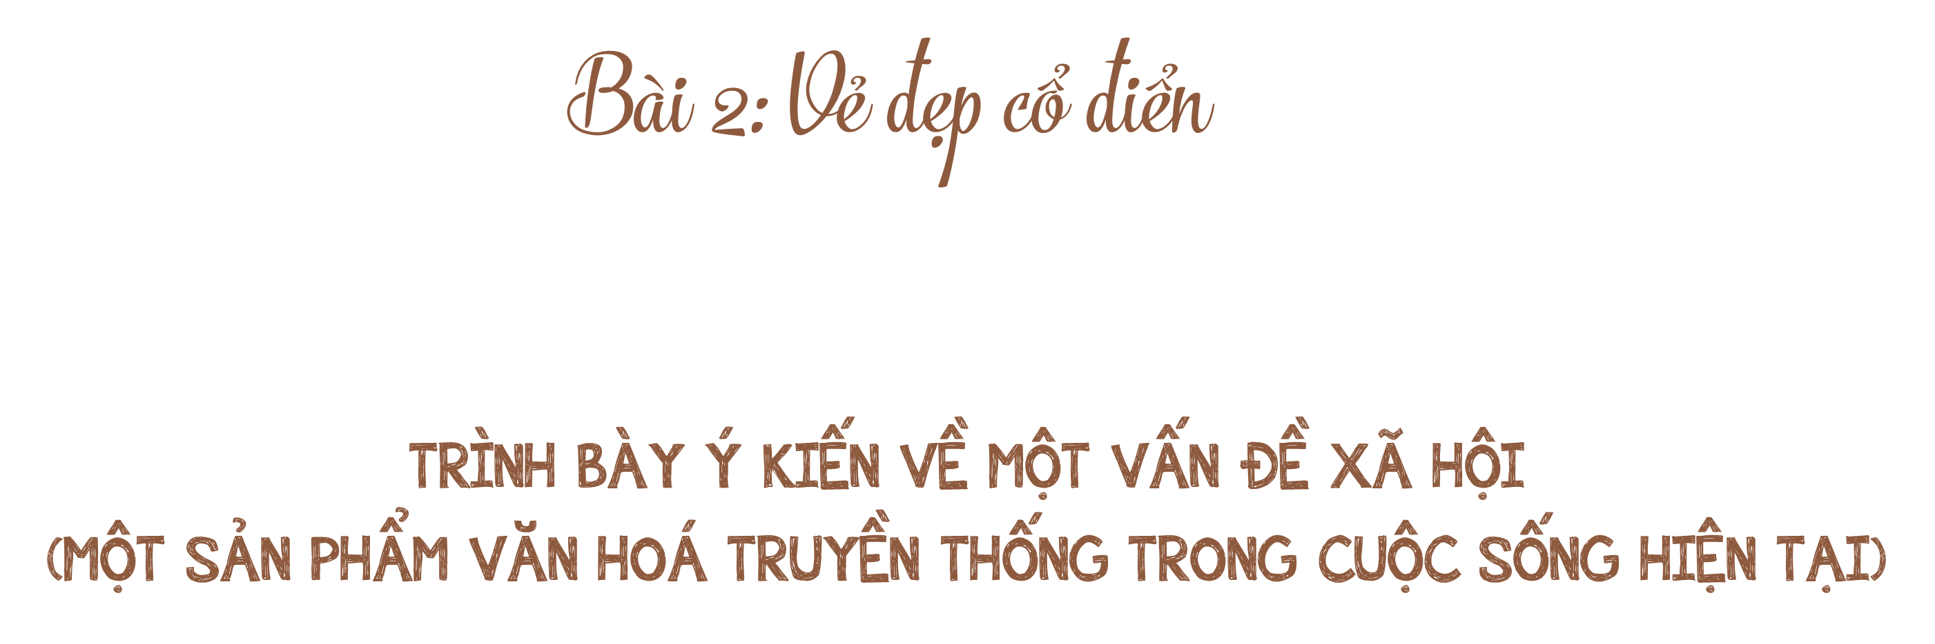
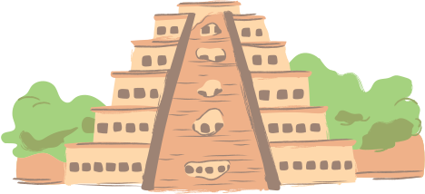


Slide 13
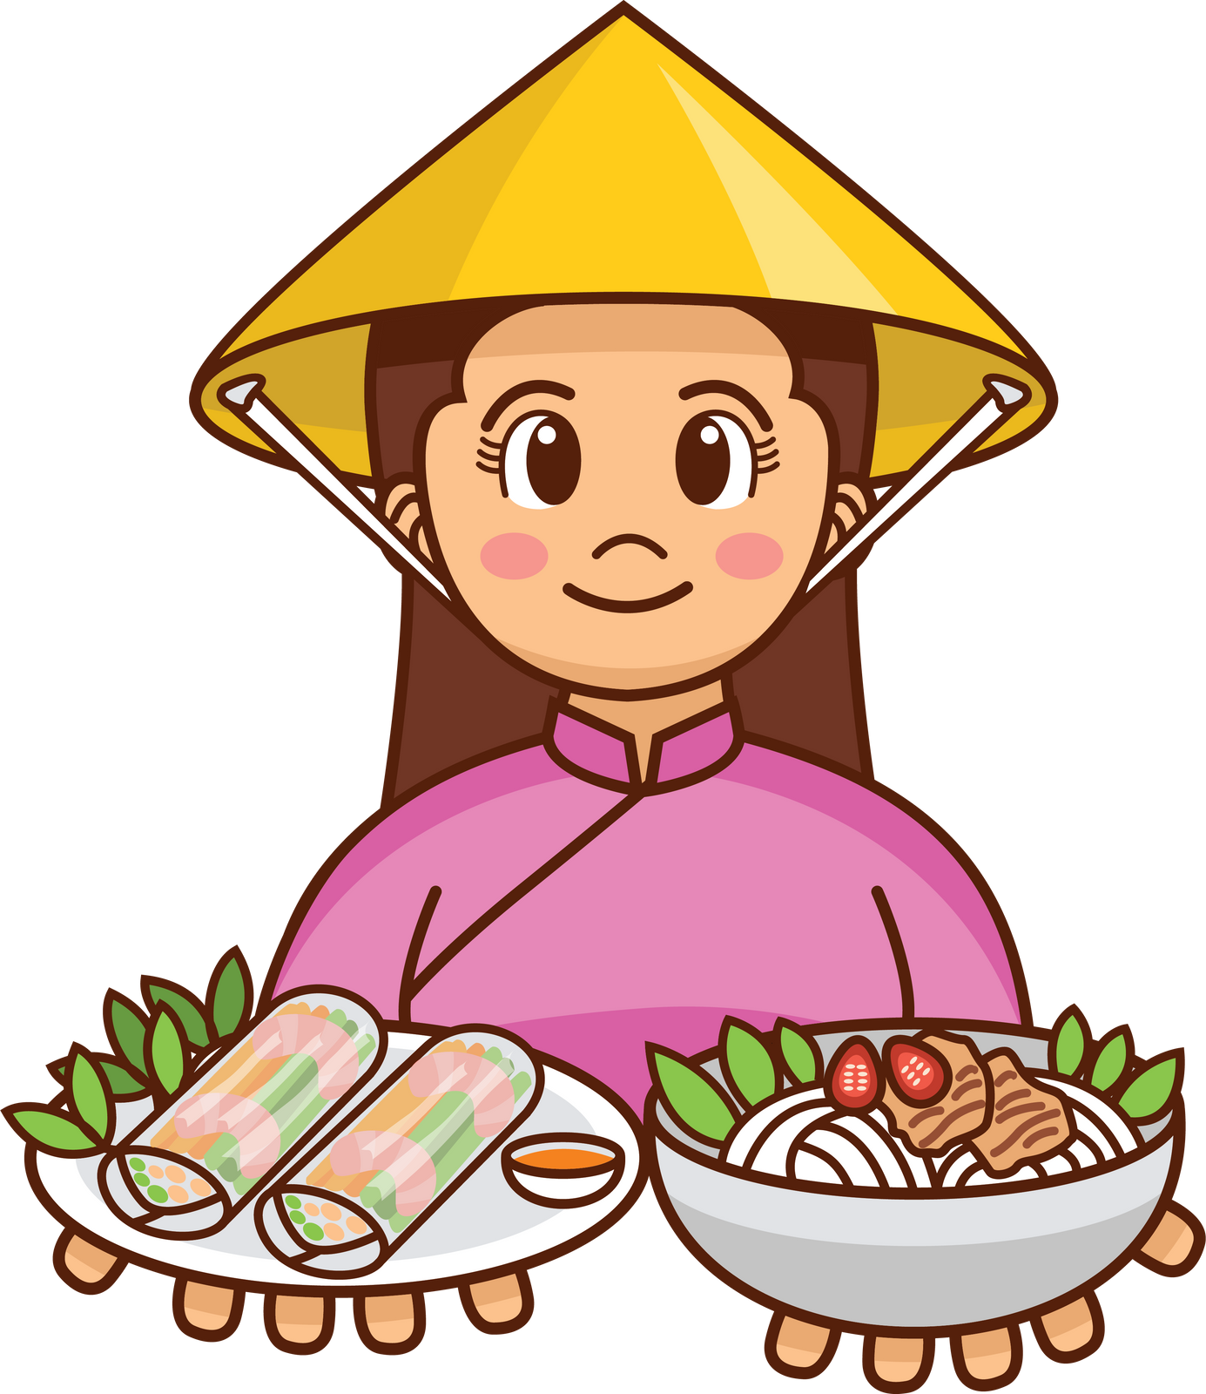
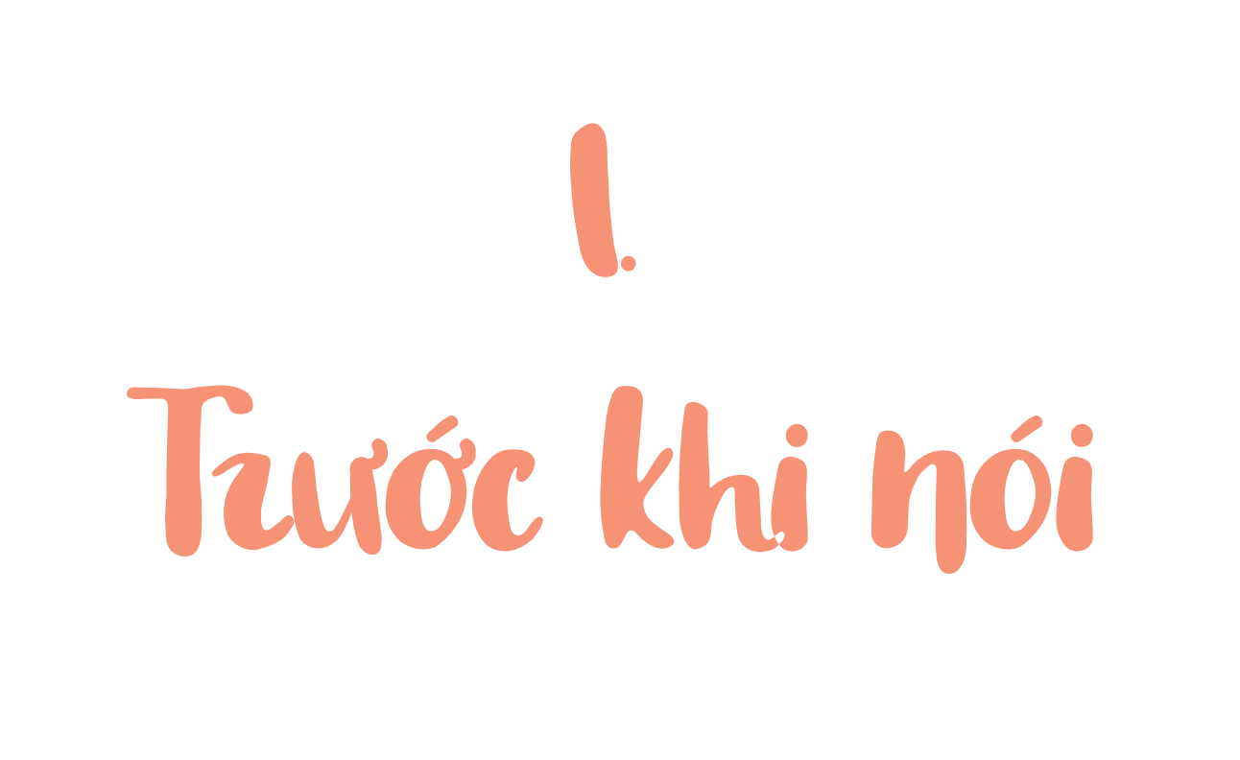

Slide 14


Lựa chọn một sản phẩm văn hóa mà em yêu thích:
+ Một sản phẩm văn hóa riêng của vùng, miền nơi em sống (danh lam thắng cảnh, trang phục dân tộc, lễ hội, món ăn truyền thống,…)
+ Một sản phẩm văn hóa chung của đất nước (bánh chưng ngày Tết, múa rối nước, áo dài Việt Nam, phở,…).
- Tìm hiểu về nguồn gốc, đặc điểm, giá trị của sản phẩm văn hóa truyền thống được lựa chọn trong cuộc sống hiện tại.

Slide 15


Tìm ý cho bài nói bằng cách đặt và trả lời các câu hỏi như:
+ Em sẽ trình bày ý kiến về phương diện nào của sản phẩm văn hóa truyền thống?
+ Ý kiến của em là gì?
+ Vì sao em có ý kiến như vậy?
- Sắp xếp các ý thành một dàn ý với các phần Mở đầu, Triển khai, Kết luận.
- Lựa chọn một số từ ngữ then chốt phù hợp với vấn đề trình bày.

Slide 16
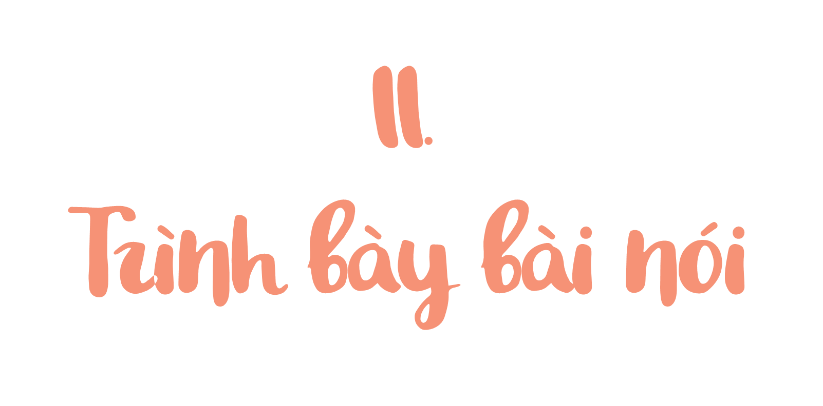


Slide 17
- Mở đầu: Giới thiệu tên sản phẩm văn hóa truyền thống và nêu khái quát ý kiến của em về sản phẩm văn hóa đó trong cuộc sống hiện tại.
- Triển khai:
+ Nêu ngắn gọn một số thông tin cơ bản về sản phẩm văn hóa truyền thống: nơi ra đời của sản phẩm, vị trí của sản phẩm, ý nghĩa của sản phẩm,…
+ Trình bày ý kiến nhận xét, đánh giá về sản phẩm văn hóa truyền thống (của quê hương, đất nước). Tùy theo đề tài và thời gian, có thể chọn trình bày ý kiến về một vài khía cạnh: hiện trạng, giá trị, hướng bảo tồn, phát triển,… sản phẩm văn hóa đó trong cuộc sống hiện tại. Chú ý đưa ra các lí lẽ, bằng chứng làm cơ sở cho ý kiến của em.
+ Sử dụng ngôn ngữ cơ thể (cử chỉ, điệu bộ, nét mặt,…) và điều chỉnh ngữ điệu nói cho phù hợp.
- Kết luận: Khẳng định ý nghĩa của sản phẩm văn hóa truyền thống đối với cuộc sống hiện tại.

Slide 18
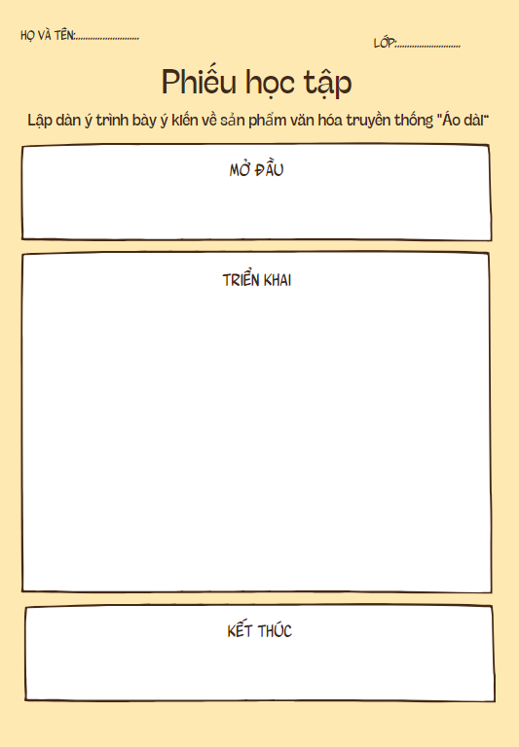
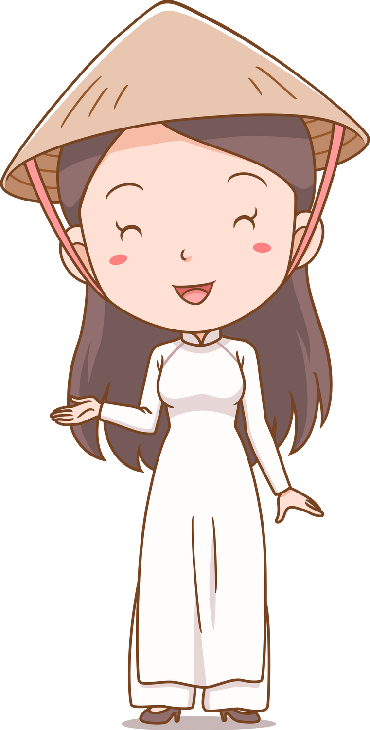

Slide 19
*Dàn ý trình bày ý kiến về sản phẩm văn hóa truyền thống “Áo dài”
a. Mở đầu:
- Lời chào.
- Khái quát về sản phẩm văn hóa truyền thống: Áo dài
b. Triển khai:
- Thời gian xuất hiện: Thời Lê Trung Hưng và nổi tiếng ở thời Pháp.
- Thiết kế:
+ Nhiều kiểu dáng khác nhau.
+ Những họa tiết đậm chất Việt Nam như: hoa sen, chiếc nón,...
+ Thiết kế hiện đại như: áo dài cổ tròn, áo dài cổ vuông.
- Ý nghĩa:
+ Trang phục đó vừa trang trọng, quyến rũ nhưng vẫn giữ được nét sang trọng và quý phái.
+ Đó không chỉ là trang phục của riêng người phụ nữ mà còn là trang phục đại diện cho cả dân tộc Việt Nam.
c. Kết thúc:
- Khẳng định lại ý nghĩa của tà áo dài.
- Gửi lời cảm ơn.

Slide 20
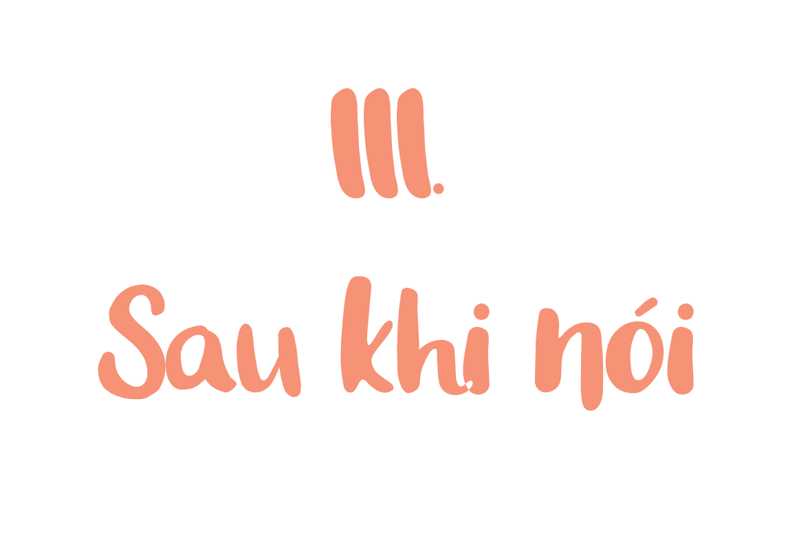
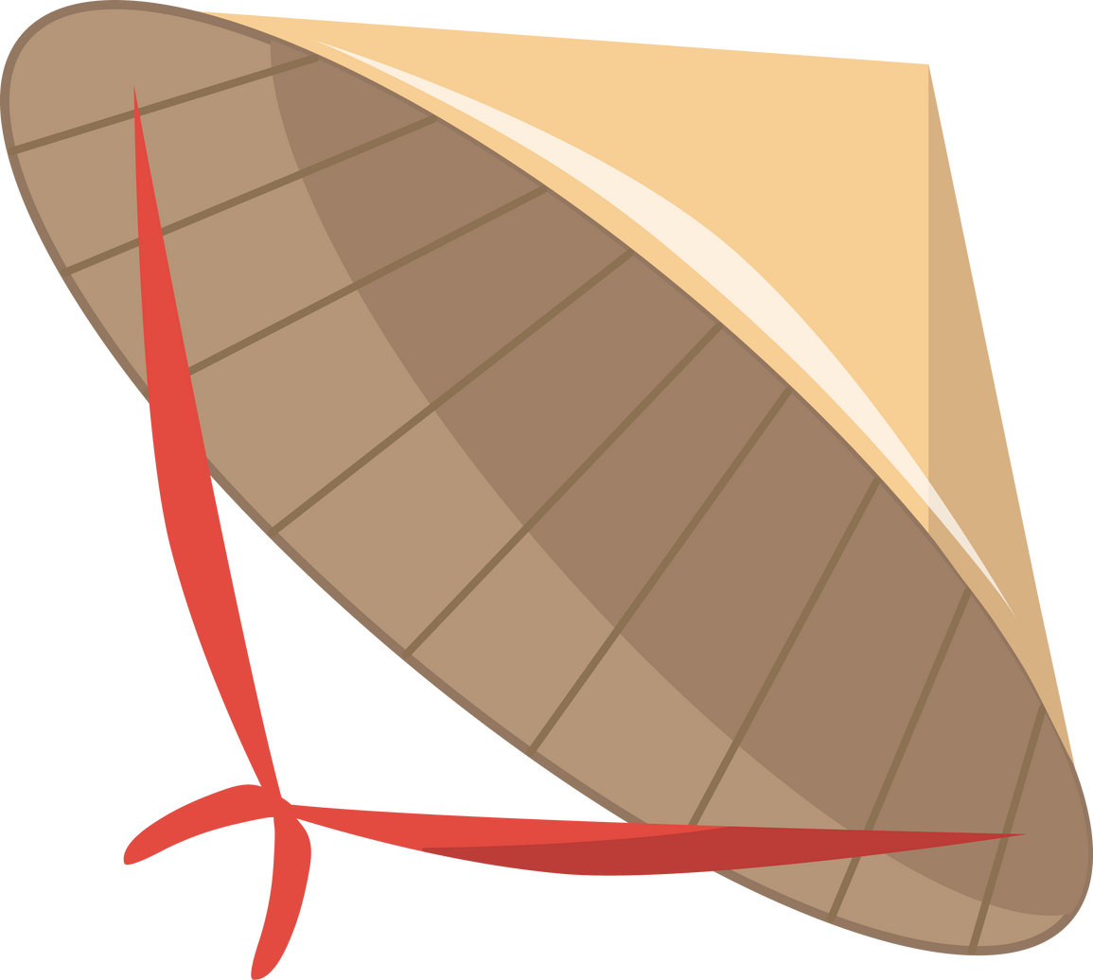
Notes:
Giáo án của Thảo Nguyên 0979818956

Slide 21
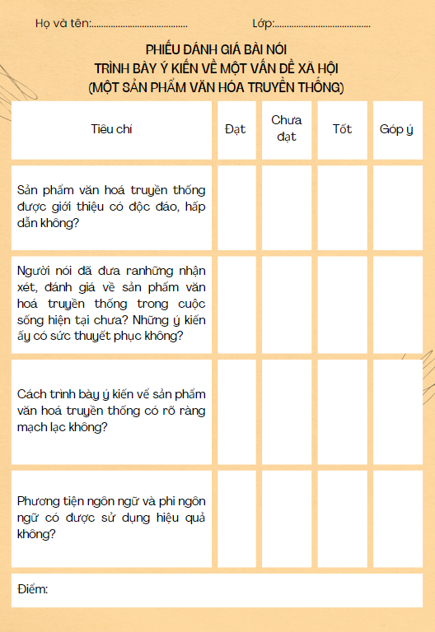
Người nghe
Trao đổi về bài nói với thái độ tôn trọng và tinh thần xây dựng:
- Nêu câu hỏi về những điểm còn băn khoăn xung quanh các ý kiến được trình bày trong bài nói.
- Bày tỏ sự đồng tình hoặc phản biện ý kiến của người nói về sản phẩm văn hóa truyền thống trong cuộc sống hiện tại.
- Nhận xét, đánh giá về nội dung và cách trình bày bài nói.

Slide 22
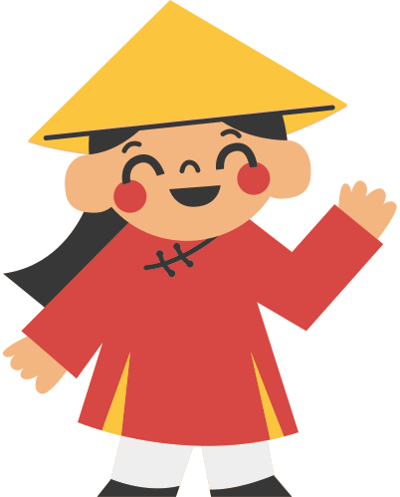
Người nói
Lắng nghe ý kiến của người nghe; tiếp thu và phản hồi với thái độ lịch sự, tinh thần cầu thị:
- Giải thích những vấn đề người nghe chưa hiểu rõ hoặc còn băn khoăn.
- Trao đổi về những nhận xét, đánh giá em cho là chưa thỏa đáng.
- Tự rút kinh nghiệm để hoàn thiện kĩ năng chuẩn bị và trình bày bài nói.

Slide 23

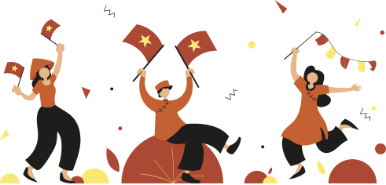

Slide 24
Xin chào cô và tất cả các bạn. Mình là…... Trong buổi học ngày hôm nay, mình sẽ nói cho mọi người nghe về một nét đẹp văn hóa của người Việt đó là áo dài.
Như tất cả mọi người ở đây đều biết: áo dài là một trang phục quen thuộc của người phụ nữ Việt Nam. Theo các tài liệu, áo dài xuất hiện từ thời Lê Trung Hưng và nổi tiếng ở thời Pháp. Trải qua bao thăng trầm, chiếc áo dài thay đổi nhiều về kiểu cách nhưng vẫn giữ được nét truyền thống. Tà áo dài đã trở thành niềm tự hào, biểu tượng của người Việt Nam.
Áo dài được thiết kế theo nhiều kiểu khác nhau. Nhưng nhìn chung, người phụ nữ Việt Nam khi khoác lên mình tà áo dài đều trông rất đẹp. Những họa tiết trên áo cũng mang ý nghĩa sâu sắc. Có những họa tiết đậm chất Việt Nam như: hoa sen, chiếc nón,... Ngày nay, áo dài còn được phá cách với nhiều kiểu dáng thiết kế hiện đại khác như: áo dài cổ tròn, áo dài cổ vuông.
Trong đời sống, áo dài mang ý nghĩa sâu sắc. Mọi người mặc áo dài trong những dịp quan trọng như: khai giảng, đám cỗ,... Trang phục đó vừa trang trọng, quyến rũ nhưng vẫn giữ được nét sang trọng và quý phái. Nó không chỉ là trang phục bình thường mà còn mang đậm dấu ấn lịch sử, đại diện cho cả dân tộc Việt Nam.
Mong rằng những chia sẻ bên trên sẽ giúp mọi người hiểu hơn về ý nghĩa của tà áo dài truyền thống Việt Nam. Mình tin rằng dù ở bất cứ thời đại nào thì tà áo dài vẫn sẽ là nét văn hóa đẹp của cả dân tộc. Cảm ơn cô và các bạn đã chú ý lắng nghe.

Slide 25
